Slide 1
周报4
演讲人：毕圣

Slide 2
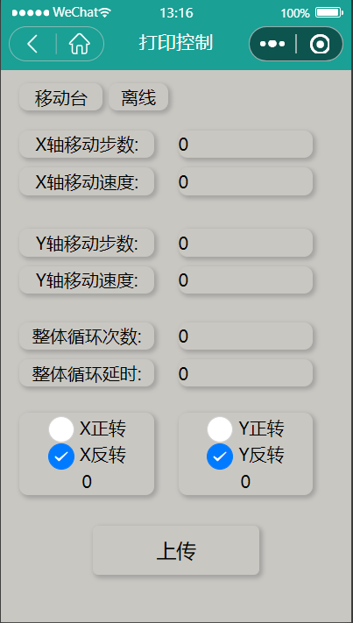
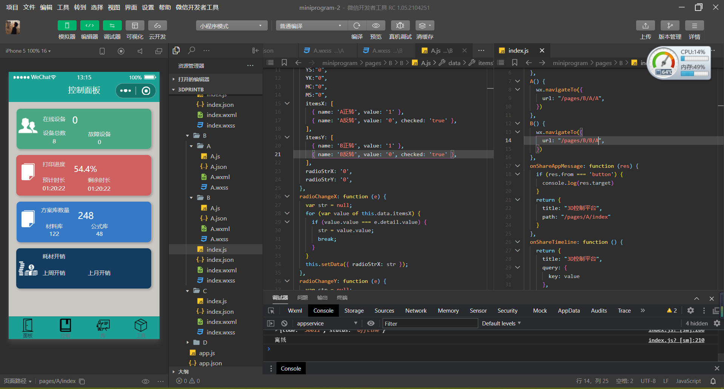
做了一个小程序
云操作平台/泵

Slide 3
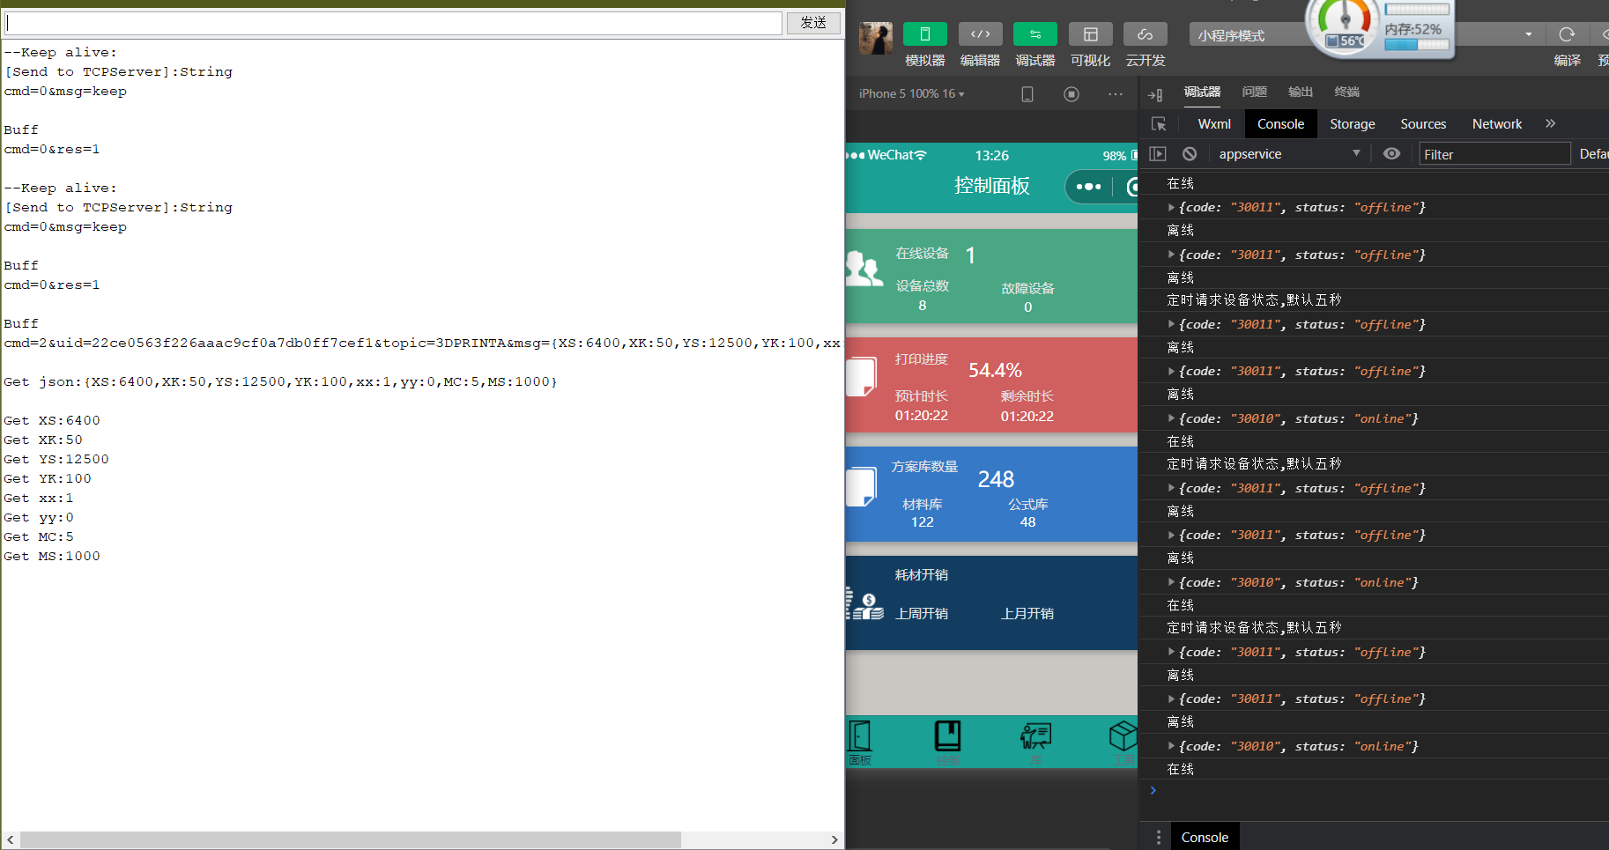
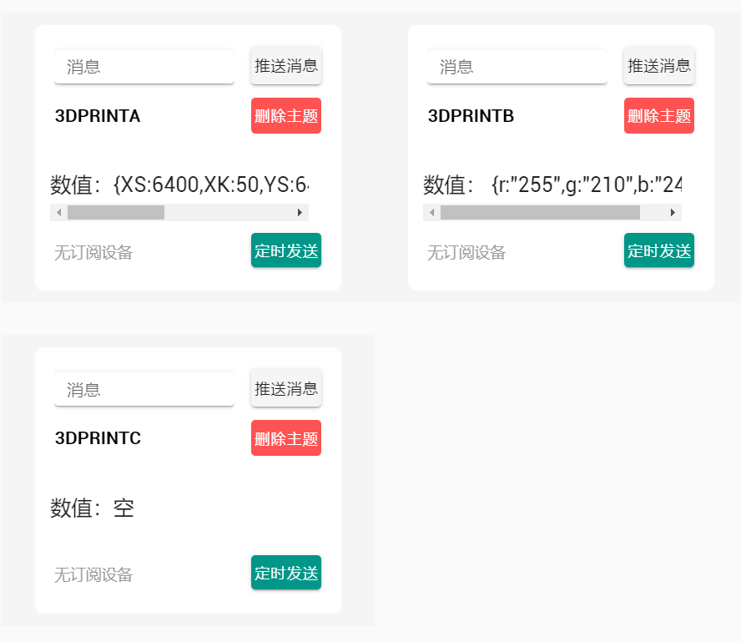
部署了服务器
走TCP协议部署在巴法云服务器上，解析json数据传递控制，串口反馈

